Slide 1
REPORTE DE INDICADORES DE COBERTURA FED PAQUETE NIÑOS Y GESTANTES DEPARTAMENTO PIURA ABRIL 2016 ELABORADO 29/04/2016

Slide 2
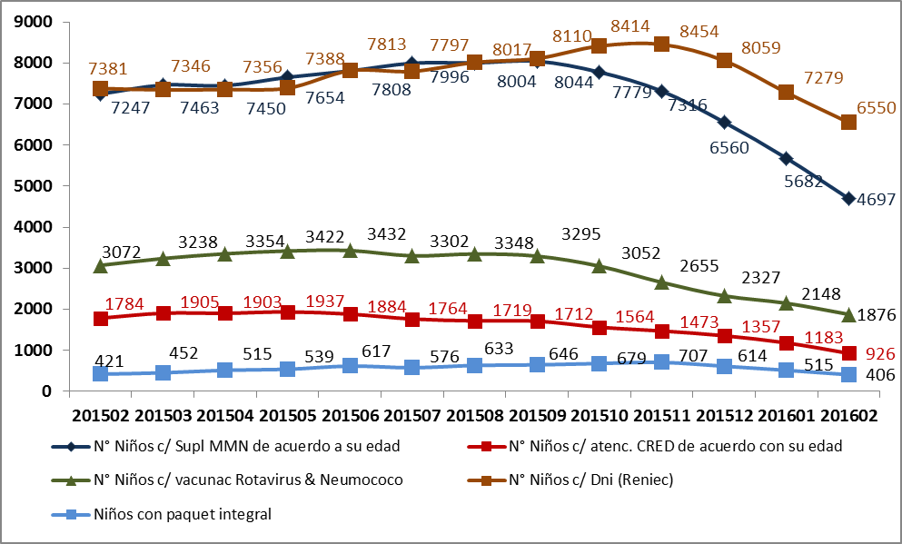
NUMERO DE NIÑOS MENORES DE 1 AÑO CON MMN, VACUNAS ROTAVIRUS Y NEUMOCOCO, CRED, DNI AMBITO FED DEPARTAMENTO PIURA
FUENTE: SIS 2015 CUBO 05 Infant-201602v0

Slide 3
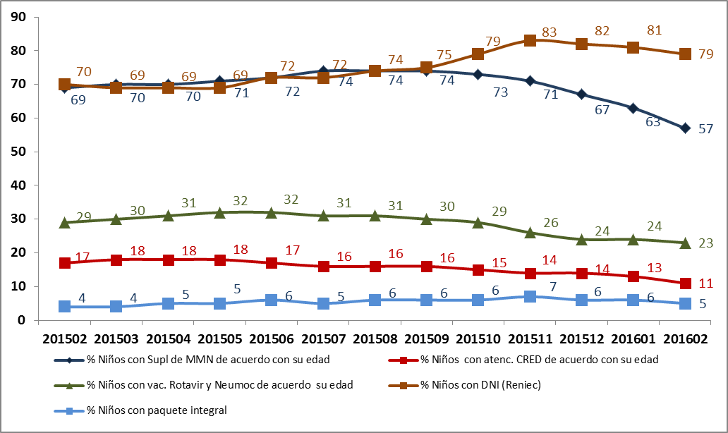
PROPORCION DE NIÑOS MENORES DE 1 AÑO CON MMN, VACUNAS ROTAVIRUS Y NEUMOCOCO, CRED, DNI AMBITO FED DEPARTAMENTO PIURA
FUENTE: SIS 2015 CUBO 05 Infant-201602v0

Slide 4
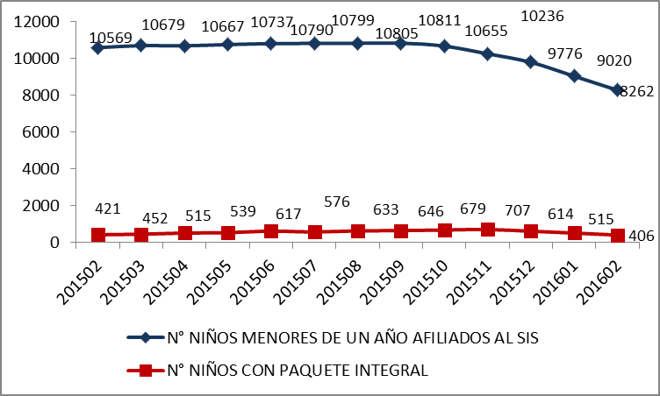
NUMERO DE NIÑAS Y NIÑOS MENORES DE 1 AÑO QUE RECIBEN PAQUETE DE ATENCIÓN INTEGRAL DISTRITOS DE QUINTIL I Y II DEPARTAMENTO DE PIURA
FUENTE: SIS 2015 CUBO 05 Infant-201602v0

Slide 5
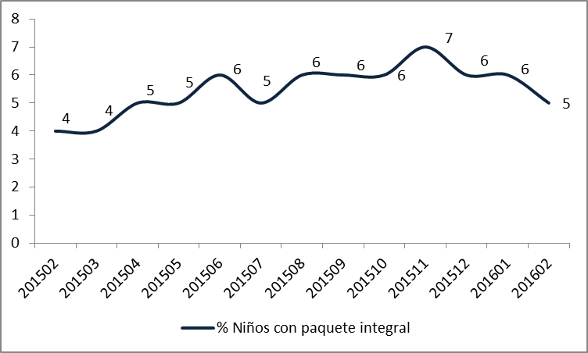
PROPORCION DE NIÑAS Y NIÑOS MENORES DE 1 AÑO QUE RECIBEN PAQUETE DE ATENCIÓN INTEGRAL DISTRITOS DE QUINTIL I Y II DEPARTAMENTO DE PIURA
FUENTE: SIS 2015 CUBO 05 Infant-201602v0

Slide 6
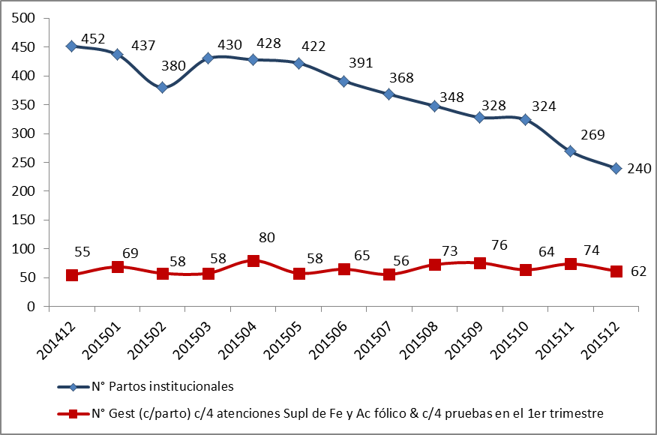
NUMERO DE GESTANTES CON PAQUETE DE ATENCIÓN INTEGRAL DISTRITOS DE QUINTIL I Y II DEPARTAMENTO DE PIURA
FUENTE: SIS 2015 CUBO 05 GEST02apn201601v0

Slide 7
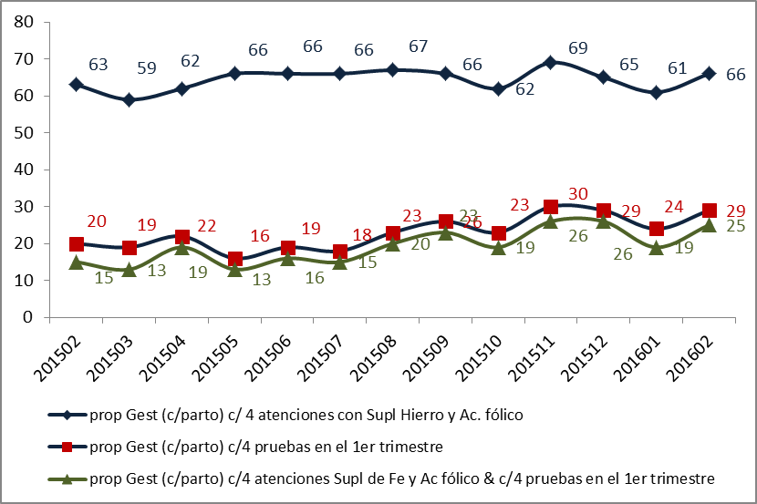
PROPORCION DE GESTANTES CON PAQUETE DE ATENCIÓN INTEGRAL DISTRITOS DE QUINTIL I Y II DEPARTAMENTO DE PIURA
FUENTE: SIS 2015 CUBO 05 GEST02apn201601v0

